Slide 1

Удержание персонала в условиях конкуренции
Выполнила:
Студентка группы ЭК-08-18
Екатерина Усова

Slide 2
Содержание
1
Вопросы, которые нужно решить по кейсу
2
Компания и ее конкуренты
3
Основные причины ухода персонала
4
Подходы, система компенсаций и льгот
5
Пути решения

Slide 3
Решение кейса должно содержать ответы на следующие вопросы:
1. Составить список ключевых конкурентов «Сахалин Энерджи» и дать пояснения
2. Предложения по удержанию персонала «Сахалин Энерджи» на фоне растущей конкуренции

Slide 4

«Сахалин Энерджи»- что это?
Первая в России компания, которая построила завод по сжижению природного газа ( далее: СПГ) и начала производство, транспортировку и продажу СПГ. Компания стремится быть ведущим источником энергии для Азиатско-Тихоокеанского региона.

Slide 5
С 2007 года состав акционеров «Сахалин Энерджи»:
• ПАО «Газпром» (50% акций плюс одна акция);
• концерн «Шелл» (27,5% акций минус одна акция);
• группа компаний «Мицуи» (12,5% акций);
• группа компаний «Мицубиси» (10% акций).

Slide 6
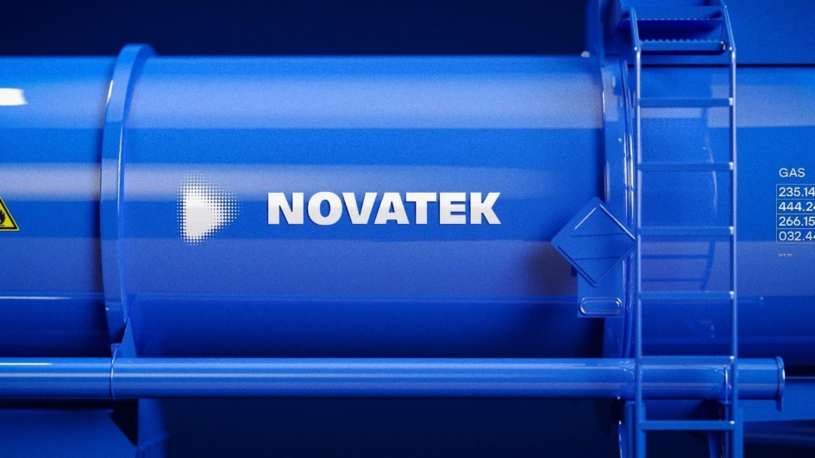


Кто же является основными конкурентами у данной компании?
Новатек
Лукойл
Сургутнефтегаз

Slide 7
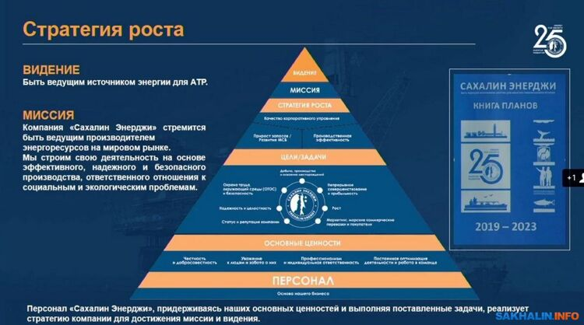

Slide 8
Структура персонала:
По состоянию на 30.09.2020
2 254 человек – общая численность персонала компании, из них:
2 131 – российский персонал (95%), из них
1 256 сахалинцы (56%)
123 – иностранный персонал (5%)

Slide 9
Основные причины ухода персонала:
Переработки
Большой объем работы/ достаточно быстрый темп
Конфликт с руководством или слабый менеджмент
Более высокая з/п на аналогичной должности в другой компании
Личные причины ( переезд, болезнь и тд)
Несогласие с политиками и процедурами в компании

Slide 10
Система компенсаций и льгот
Премии за выслугу лет
Корпоративный автомобиль
Беспроцентный кредит
Оплата квартиры за счет фирмы
Оплата обучения
Оплата обучения детей
Социальное страхование и медицинское обслуживание
Бесплатное питание на работе
Командировки и стажировки (в том числе за границу)
Проезд до места работы

Slide 11
Нематериальное стимулирование:
Корпоративная культура, атмосфера и взаимоотношения в коллективе, позитивный психологический климат
Возможность самореализации и самоуважения
Интересная и в то же время сложная работа
Возможность карьерного и профессионального роста
Свобода действий

Slide 12
Удержание персонала : подходы и пути решения.
Что еще объединяет и сближает людей
Прозрачность компании
Внутренние коммуникации
Взаимодействие с соседними отделами
Общие и понятные всем корпоративные ценности
Понимание всеми целей и задач компании
«Людям трудно расстаться с компанией, где живут их мысли»

Slide 13
Спасибо за внимание!

